Slide 1
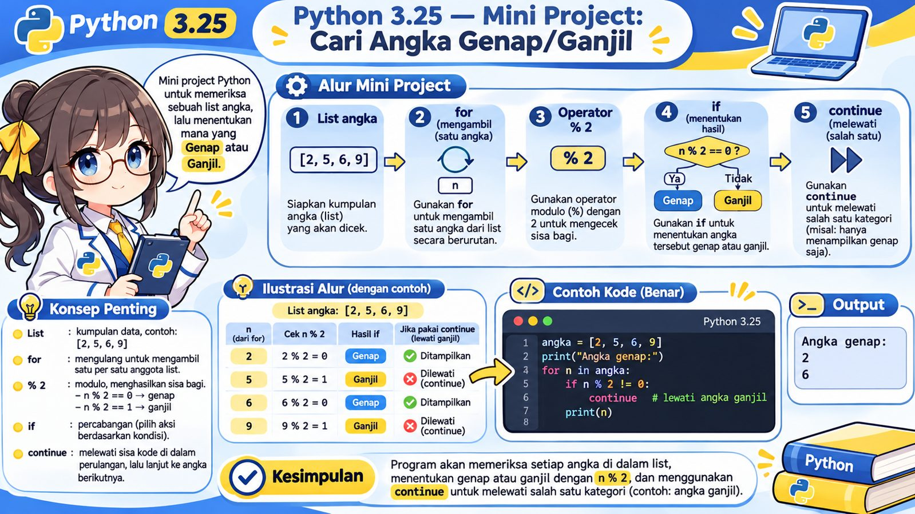
3.25 — Mini Project: Cari Angka Genap/Ganjil
Gabungkan for, %, if, dan continue
Mini project = membaca angka → cek sisa bagi → pilih kategori → skip bila perlu

Slide 2
Tujuan Mini Project
Kita akan membuat program yang membaca sekumpulan angka lalu menentukan angka mana yang genap dan mana yang ganjil.
Konsep yang digabungkan:
• for
• operator %
• if
• continue
Project ini penting karena mulai menggabungkan beberapa konsep dasar menjadi satu alur program utuh.
Dari konsep terpisah menjadi satu program

Slide 3
Requirement Sederhana
1. Siapkan List angka
Contoh: [2, 5, 6, 9]
2. Ambil satu angka
Gunakan for
3. Cek sisa bagi 2
Gunakan % 2
4. Tentukan aksi
if + continue
Pahami requirement sebelum menulis kode

Slide 4
Konsep 1 — for Mengambil Angka Satu per Satu
angka = [2, 5, 6, 9]
for n in angka:
print(n)
Putaran 1 → n = 2
Putaran 2 → n = 5
Putaran 3 → n = 6
Putaran 4 → n = 9
for memberi satu angka per iteration

Slide 5
Konsep 2 — Operator % untuk Cek Sisa Bagi
2 % 2 # 0
5 % 2 # 1
6 % 2 # 0
9 % 2 # 1
Aturan:
n % 2 == 0 → GENAP
n % 2 != 0 → GANJIL
Genap punya sisa bagi 0 saat dibagi 2

Slide 6
Konsep 3 — if Menentukan Kategori
n = 6
if n % 2 == 0:
print('Genap')
else:
print('Ganjil')
6 % 2 = 0
Kondisi True → Genap
Jika hasil bukan 0 → Ganjil
if menerjemahkan hasil % menjadi keputusan

Slide 7
Konsep 4 — continue untuk Melewati Kategori
for n in angka:
if n % 2 != 0:
continue
print(n)
Jika angka ganjil, continue membuat program melewati print(n).
Jadi yang tampil hanya angka genap.
continue = skip angka yang tidak ingin ditampilkan

Slide 8
Versi 1 — Tampilkan Angka Genap Saja
angka = [2, 5, 6, 9]
print('Angka genap:')
for n in angka:
if n % 2 != 0:
continue
print(n)
Ganjil dilewati, genap dicetak

Slide 9
Trace Angka 2
n = 2
2 % 2 = 0
0 != 0 → False
continue tidak dijalankan → print(2)
Angka 2 ditampilkan

Slide 10
Trace Angka 5
n = 5
5 % 2 = 1
1 != 0 → True
continue dijalankan → print(5) dilewati
Angka 5 tidak ditampilkan

Slide 11
Trace Lengkap [2, 5, 6, 9]
n
n % 2
Kategori
continue?
Dicetak?
2
0
Genap
Tidak
Ya
5
1
Ganjil
Ya
Tidak
6
0
Genap
Tidak
Ya
9
1
Ganjil
Ya
Tidak
Output akhir: 2 dan 6

Slide 12
Output Versi 1
Angka genap:
2
6
continue tidak menghapus data dari List. continue hanya melewati sisa kode pada iteration saat ini.
List asli tetap [2, 5, 6, 9]

Slide 13
Versi 2 — Tampilkan Angka Ganjil Saja
angka = [2, 5, 6, 9]
print('Angka ganjil:')
for n in angka:
if n % 2 == 0:
continue
print(n)
Sekarang genap yang dilewati

Slide 14
Output Versi 2
Angka ganjil:
5
9
Hanya dengan mengubah kondisi continue, perilaku program dapat dibalik.
Kondisi menentukan kategori yang dilewati

Slide 15
Versi 3 — Tampilkan Genap dan Ganjil
angka = [2, 5, 6, 9]
for n in angka:
if n % 2 == 0:
print(n, 'Genap')
else:
print(n, 'Ganjil')
Jika ingin dua kategori, continue tidak wajib

Slide 16
Kenapa Project Ini Tetap Memakai continue?
Tanpa continue, if/else sudah cukup untuk menampilkan label Genap/Ganjil.
Dengan continue, kita belajar pola filter:
jika tidak sesuai → skip
jika sesuai → proses
continue berguna saat hanya sebagian data ingin diproses

Slide 17
Contoh dengan range()
for n in range(1, 11):
if n % 2 != 0:
continue
print(n)
Program mengecek angka 1 sampai 10.
Yang tampil hanya:
2, 4, 6, 8, 10
List tidak wajib; range() juga bisa jadi sumber angka

Slide 18
0 Termasuk Angka Genap
print(0 % 2)
# 0
Karena 0 % 2 menghasilkan 0, maka 0 memenuhi aturan angka genap.
Jadi 0 adalah angka genap.
Genap berarti habis dibagi 2, termasuk 0

Slide 19
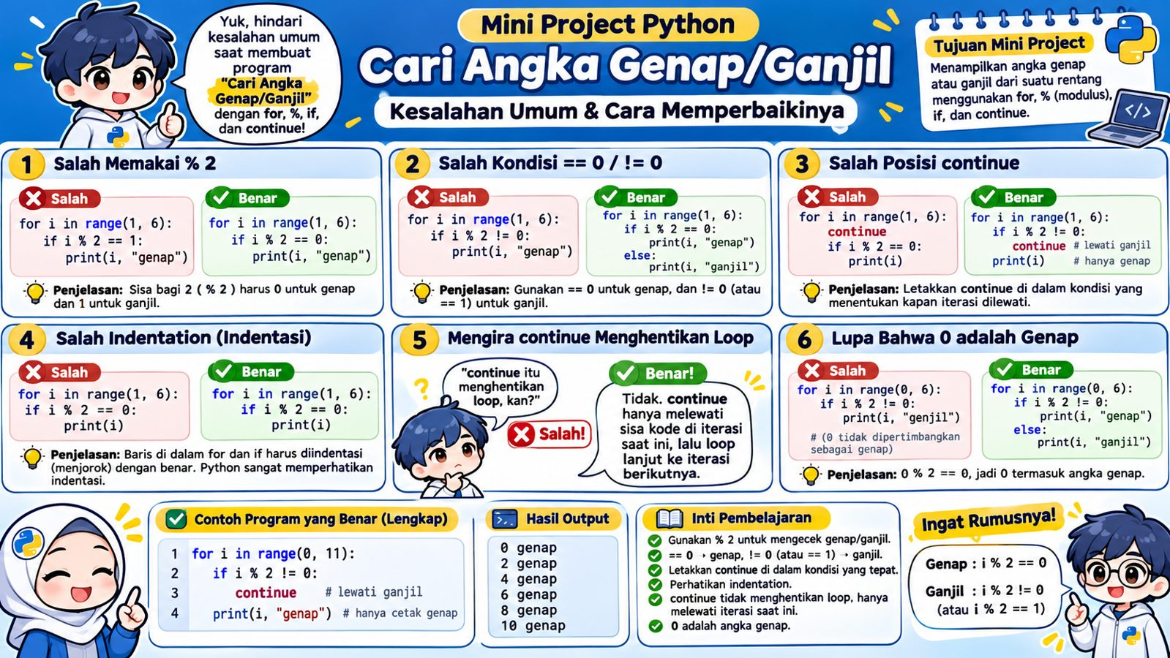
Kesalahan Umum Mini Project Genap/Ganjil
Cek % 2, kondisi, posisi continue, dan indentation

Slide 20
Latihan 1 — Tebak Hasil
4 % 2
0 → Genap
7 % 2
1 → Ganjil
10 % 2
0 → Genap
13 % 2
1 → Ganjil
Sisa bagi adalah kunci penentuan kategori

Slide 21
Latihan 2 — Tebak Output dengan continue
for n in [1, 2, 3, 4]:
if n % 2 != 0:
continue
print(n)
1 → skip
2 → print
3 → skip
4 → print
Output: 2, 4
Ganjil dilewati

Slide 22
Mini Challenge — Modifikasi Project
A. Tampilkan genap 1–20
Petunjuk: gunakan continue untuk ganjil
B. Tampilkan ganjil 1–20
Petunjuk: gunakan continue untuk genap
C. Hitung jumlah genap
Petunjuk: tambahkan counter
D. Simpan genap ke List
Petunjuk: gunakan append()
Naikkan project sedikit demi sedikit

Slide 23
Ringkasan 3.25 — Mini Project Genap/Ganjil
Konsep yang digabungkan:
• for → mengambil angka satu per satu
• % → mencari sisa bagi
• if → menentukan kondisi
• continue → melewati data tertentu
• n % 2 == 0 → Genap
• n % 2 != 0 → Ganjil
• 0 termasuk Genap
Kode inti:
for n in angka:
if n % 2 != 0:
continue
print(n)
Hasil: hanya angka genap
Mental model: ambil angka → cek % 2 → jika tidak sesuai, skip → jika sesuai, proses.
Selesai 3.25 — Mini Project Genap/Ganjil

Slide 24
Source Code Praktik
Saya sertakan file Python berisi versi genap saja, ganjil saja, label Genap/Ganjil, range 1–10, counter genap, dan List hasil.
angka = [2, 5, 6, 9]
for n in angka:
if n % 2 != 0:
continue
print(n)
Ubah data List dan prediksi hasil sebelum menjalankan

